Slide 1
Комплексный метод продвижения

Slide 2
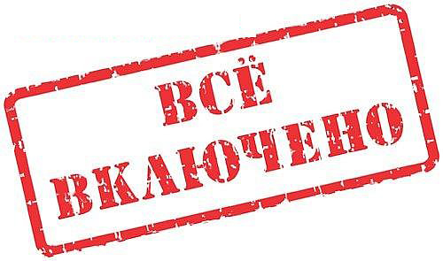
Что такое комплексное продвижение?
Это метод который включает в себя весь набор способов продвижения и интернет-рекламы.
Подход включает в себя планирование мероприятий по комплексному, более масштабному и долгосрочному продвижению.
Учитывает особенности каждой тематики и каждого типа бизнеса.

Slide 3
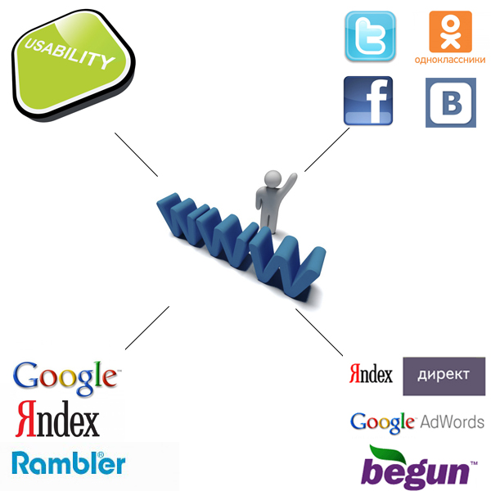
Что включает в себя комплексное продвижение?

Slide 4
Этапы работ:
Анализ Вашего сайта
Исследование конкурентной среды
Разработка медиа-плана
Улучшение юзабилити сайта
SEO и SMO оптимизация сайта
Запуск контекстной рекламы
Улучшение показателей Trustа сайта
Регулярный мониторинг показателей метрики и анализ статистических данных происходит весь период продвижения

Slide 5
Плюсы комплексного продвижения:
Посетители с первого дня продвижения
Задействованы все каналы, создается благоприятный имидж
Вы не зависите от 1 определенного способа продвижения
Большая гибкость
Все услуги в одном месте

Slide 6
Минусы комплексного продвижения:
Цена
Постоянное взаимодействие с исполнителем и готовность к изменениям

Slide 7
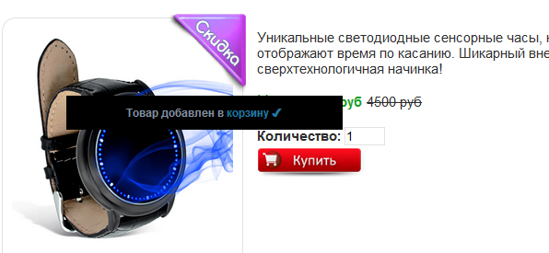
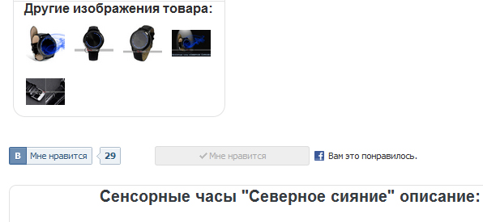
Важна каждая деталь
Спасибо за внимание!☺
Марат Валеев,
Руководитель отдела продвижения “BulgarPromo”

